Slide 1
Stirlingo variklis
Parengė 1e klasės mokiniai Danielius Lesun ir Uljana Nasonova
Fizikos mokytoja metodininkė Vida Minkevičienė 2017 metai

Slide 2
Turinys
Robertas Stirlingas
Šiluminis varikis ir jo rūšys
Stirlingo variklio istorija
Veikimo principas
Stirlingo variklio veikimo taktai
Privalumai, trūkumai
Pritaikymas buityje
Uždaviniai
Testas
Uždavinių sprendimas
Literatūra

Slide 3
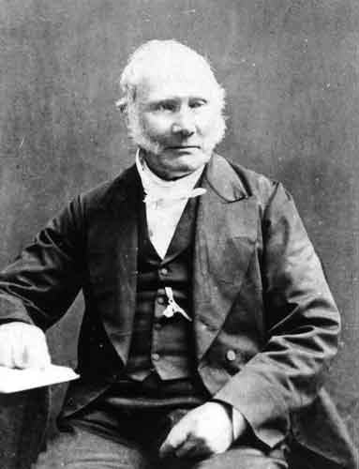
Robertas Stirlingas (1790-1878) – Škotas, žinomas kaip Stirlingo variklio, kurį išrado 1816 metais, pamokslaudamas vienoje iš Škotijos bažnyčių, išradėjas.
Turinys

Slide 4
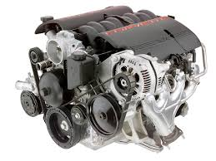
Šiluminis variklis ir jų rūšys
Šiluminiu varikliu vadinama mašina, kuri vidinę energiją verčia mechanine energija.
Šiluminių variklių rūšys:
Garo varikliai
Vidaus degimo varikliai
Dyzeliniai varikliai
Dujų ir garo turbinos
Reaktyviniai varikliai
Turinys

Slide 5
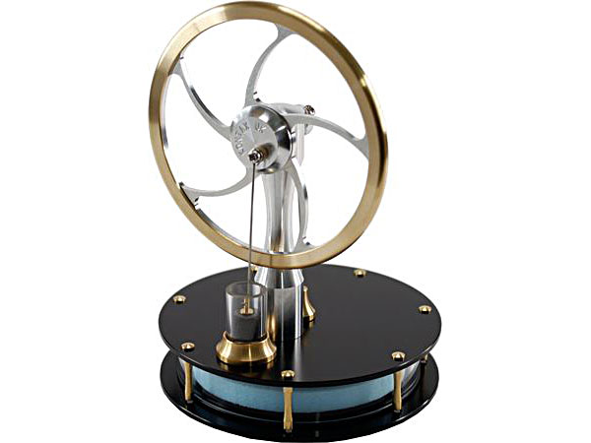
Stirlingo variklio istorija
Šį variklį išrado ir užpatentavo škotas Robert Stirling 1816 metais, tikėdamasis, jog įtaisas taps sėkmingu konkurentu garo varikliui, tačiau iki pat šiandien jis naudojamas itin retai. Anglimi varomi stirlingo varikliai greitai paplito kasyklose ir traukinių stotyse.
Turinys

Slide 6
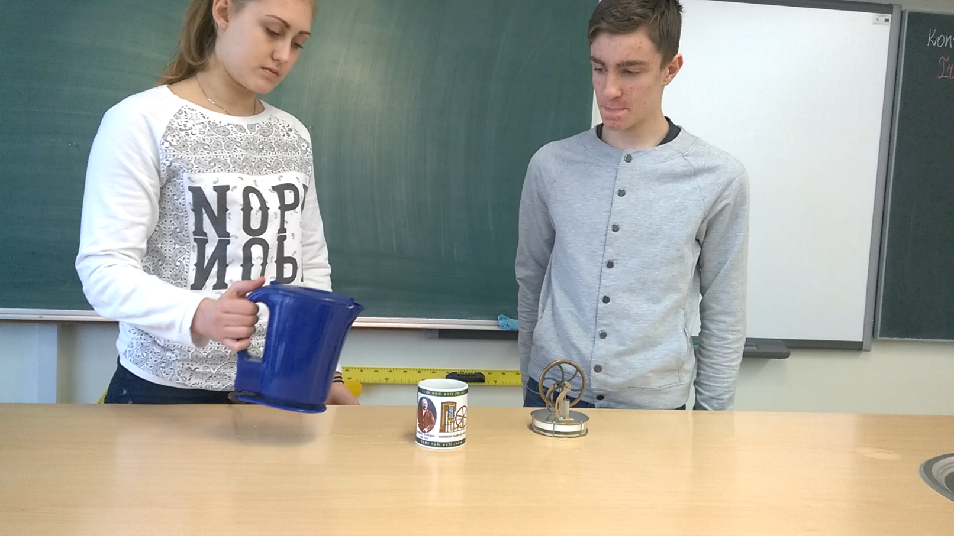
Veikimo principas
Nuoroda į video - https://www.youtube.com/watch?v=aZvYm9XPecI
Turinys

Slide 7
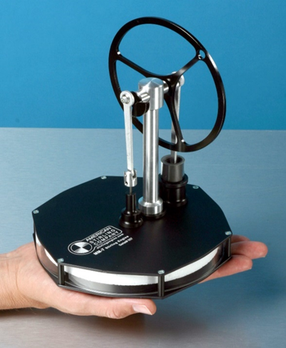
Stirlingo variklio savybės
Variklis dirba nuo žvakutės ar spiritinės lemputės liepsnos, nuo pakišto karštos kavos puodelio, o atšalęs ir atitinkamai sureguliuotas – netgi nuo delno šilumos. Jį stebint iš 50 – 70 cm atstumo keletą minučių, veikia raminančiai, o kai kuriuos, netgi migdančiai, dažnai juntama iliuzija, kad netoliese yra kažkokia būtybė.
Turinys

Slide 8
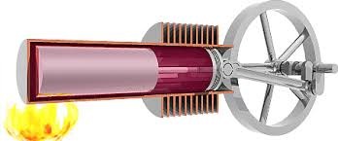
Veikimo taktai
1-as taktas
2-as taktas
3-as taktas
4-as taktas
Turinys

Slide 9
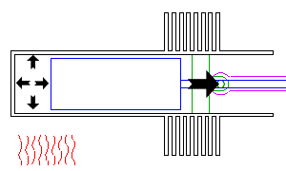
1-as taktas
Kaitinant orą karštesnėje cilindro dalyje jis plečiasi, todėl stūmoklis juda pirmyn.
Turinys

Slide 10
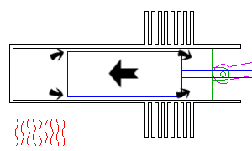
2-as taktas
Dujos pasiekia didžiausia tūrį. Didžioji dalis dujų yra vis dar karštojoje cilindro dalyje. Suslegiamas šaltas oras.
Turinys

Slide 11
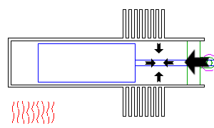
3-as taktas
Beveik visos dujos patenka į šaltąją pusę. Dujų mainai stumia stūmoklį į vidų.
Turinys

Slide 12
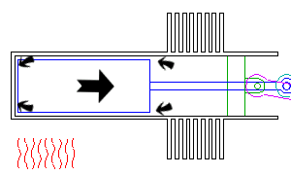
4-as taktas
Dujos pasiekia minimalaus tūrio būseną. Ciklas kartojasi; jos vėl plečiasi karštajame cilindre, kuriame yra kaitinamas išorinio energijos šaltinio.

Slide 13
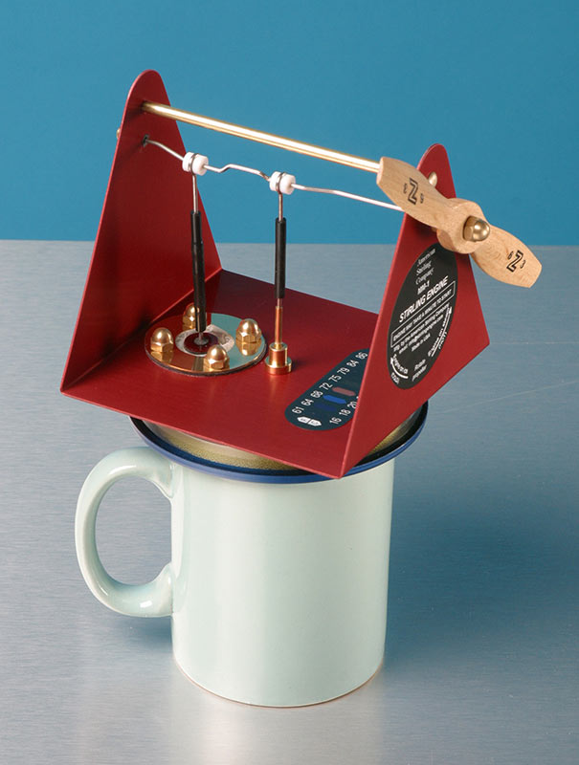
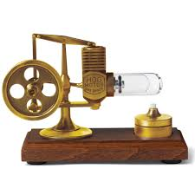
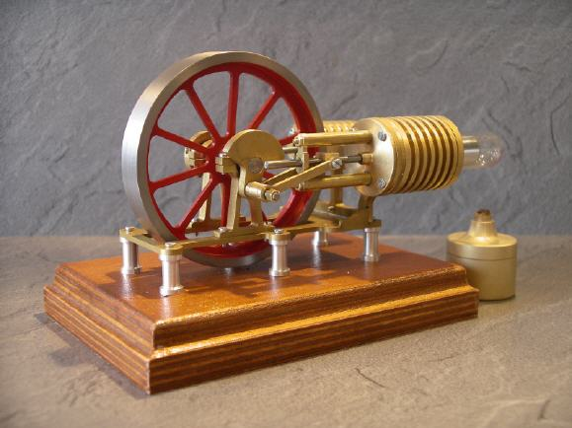
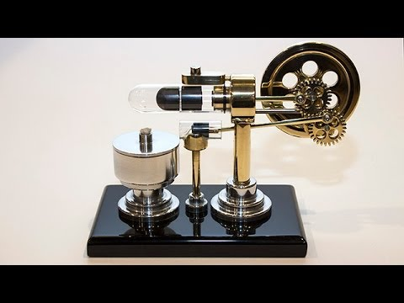
Variklių pavyzdžiai
Turinys

Slide 14
Privalumai
Šis variklis pasižymi dideliu naudingumo koeficientu.
Neteršia, ar kitaip neįtakoja gamtos.
Mažina energijos nuostolius, didina energijos pasisavinimo efektyvumą.
Šilumą varikliui gali teikti tiek degusis kuras, tiek atsinaujinantys energijos šaltiniai.
Turinys

Slide 15
Trūkumai
Varikliui reikalingas išorinis šilumos šaltinis.
Pasižymi didele inercija.
Tokiam įrenginiui reikia įšilti.
Išvystomos galios negalima greitai keisti.
Turinys

Slide 16
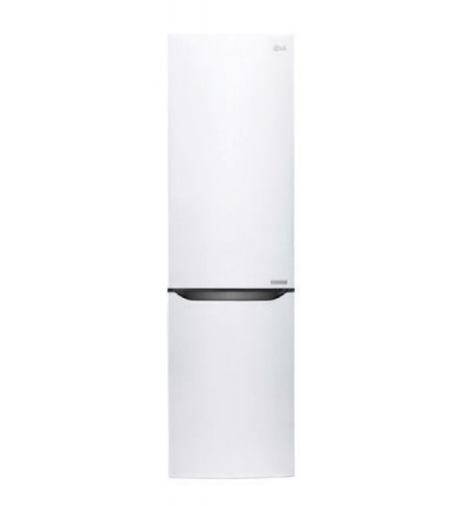
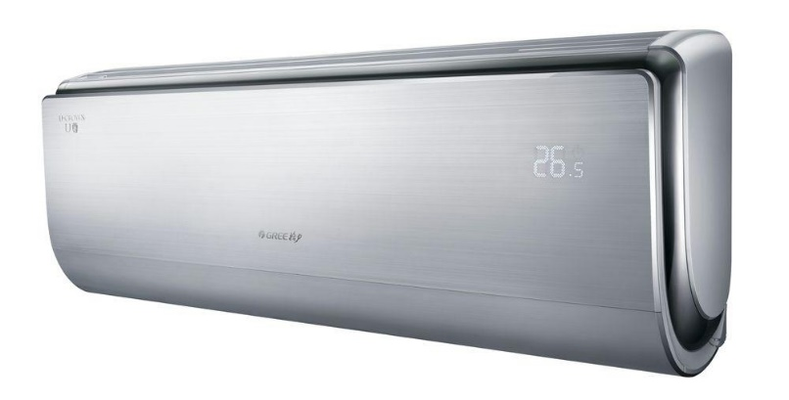
Pritaikymas buityje
Stirlingo variklį sukant pasyviai, jis virsta labai veiksmingu šalčio generatoriumi. Ši savybė išnaudojama šaldytuvams ir oro kondicionieriams gaminti.
Jį galima pritaikyti bet kuriuose prietaisuose, kuriuose yra ritminis sukimasis, elementariausias pavyzdys – plaktuvas.
Turinys

Slide 17
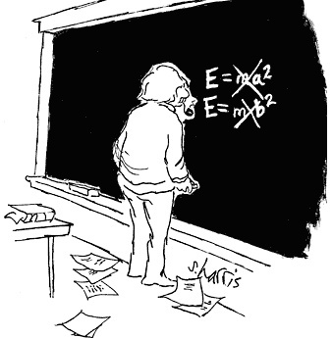
Uždaviniai
Turinys

Slide 18

1 uždavinys
36 kW galios vidaus degimo variklis, dirbdamas 1 h, sunaudojo 14 kg žibalo, žibalo q =46*10⁶ J/kg. Apskaičiuokite variklio naudingumo koeficientą.
Sprendimas
Turinys

Slide 19
2 uždavinys
Traktoriaus variklio galia 81 kW, naudingumo koeficientas - 25%. Kiek dyzelinių degalų šis traktorius sudegina per 1 h? Dyzelinių degalų q = 4,2*10⁷ J/kg.
Sprendimas
Turinys

Slide 20
3 uždavinys
Per 1,25 h motorolerio variklyje sudegė 2,5 kg benzino. Apskaičiuokite variklio naudingumo koeficientą, kaip per tą laiką variklio atliktas naudingas darbas – 2,3*10⁴ kJ.
Sprendimas
Turinys

Slide 21
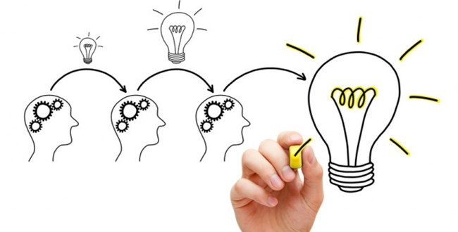
Uždavinių sprendimai
Turinys

Slide 22
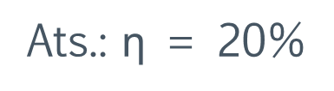
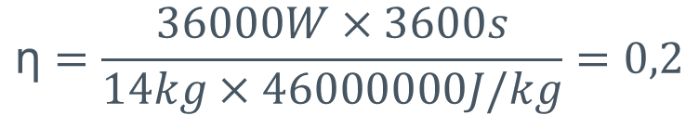
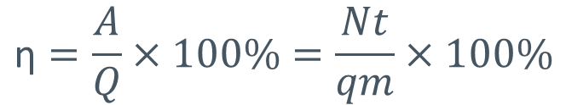
1 uždavinio sprendimas
$$\text{η}=\frac{A}{Q}×100\%=\frac{Nt}{qm}×100\%$$
η
N = 36kW = 36000W
t = 1h = 3600s
m = 14kg
q =46*10⁶J/kg
$$\text{η}=\frac{36000W×3600s}{14kg×46000000J/kg}=0,2$$
Ats.: $\text{η}\text{ = 20\%}$
Atgal
Turinys

Slide 23
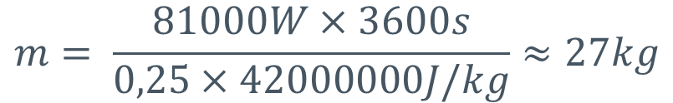
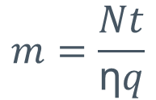
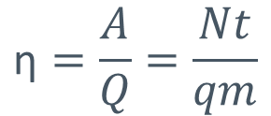
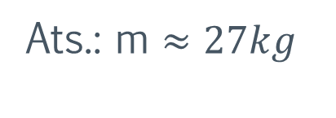
2 uždavinio sprendimas
$$\text{η}=\frac{A}{Q}=\frac{Nt}{qm}$$
$$m=\frac{Nt}{\text{η}q}$$
t = 1h = 3600s
η = 25%
q = 4,2*10⁷J/kg
N = 81kW = 81000 W
m
$$m= \frac{81000W×3600s}{0,25×42000000J/kg}≈27kg$$
Ats.: m $≈27kg$
Atgal
Turinys

Slide 24
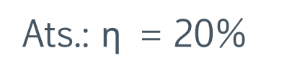
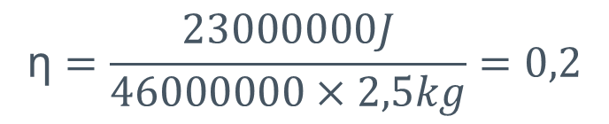


3 uždavinio sprendimas
$$\text{η}=\frac{An}{Q}×100\%$$
m = 2,5kg
Q = 46*10⁶J/kg
t = 1,25h = 4500s
An = 2,3*10⁴kJ = 23000000J
η
$$\text{η}=\frac{An}{qm}×100\%$$
$$\text{η}=\frac{23000000J}{46000000×2,5kg}=0,2$$
Ats.: $\text{η}$ = 20%
Atgal
Turinys

Slide 25

Testas
Turinys

Slide 26

1 klausimas
Šiluminis variklis, kas tai?
Įrenginys, kuris vidinį darbą verčia šiluma.
Įrenginys, kuris mechaninį darbą verčia į vidinę energiją.
Įrenginys, kuris vidinę energija verčia darbu.
Prietaisas nustatyti, kokį darbą atliko tam tikras kūnas.

Slide 27
2 klausimas
Kas išrado Stirlingo variklį?
Robert Stirling
James Watt
Rick Dickinson
James Stirling

Slide 28



3 klausimas
Kuri formulė skirta naudingumo koeficientui apskaičiuoti?
A.
B.
C.
D.

Slide 29
4 klausimas
Naudingumo koeficientas – 35%, kuro išskirtas šilumos kiekis - 84MJ. Koks variklio atliktas naudingas darbas?
297kJ
29MJ
2,97MJ
29400kJ

Slide 30
5 klausimas
Koks pagrindinis SI sistemos darbo matavimo vienetas ?
1 kWh
1 kJ
1 J
1 Hz

Slide 31
6 klausimas
Kas vyksta Stirlingo variklio cilindre darbo metu:
Konvekcija.
Šilumos laidumas.
Spinduliavimas.
Visi išvardinti atvejai.

Slide 32
7 klausimas
Variklio atliktas naudingas darbas - 27kJ, jo išskirtas šilumos kiekis - 50kJ. Koks variklio naudingumo koeficientas?
30%
63%
47%
54%

Slide 33
8 klausimas
Kuriame Stirlingo variklio darbo takte dujos pasiekia didžiausia savo tūrį?
1-me takte.
2-me takte.
3-me takte.
4-me takte.

Slide 34
9 klausimas
Variklis dirba dėl:
Temperatūrų skirtumo karštajame ir šaltajame jo galuose.
Temperatūrų susivienodinimo abiejuose jo galuose.
Saulės šviesos.
Darbo, kurį jam duoda kitas variklis.

Slide 35
10 klausimas
Variklis negali veikti nuo:
Delno šilumos.
Ugnies.
Garų.
Šalto oro.

Slide 36
Testo atsakymai
C
A
A
D
C
D
D
B
A
D
Turinys

Slide 37
Literatūra
https://www.google.lt/search?q=stirling+engine&rlz=1C1EKKP_enBY724BY724&espv=2&source=lnms&tbm=isch&sa=X&ved=0ahUKEwjrhbLNxYXTAhWIDCwKHRvyDeAQ_AUIBigB&biw=1366&bih=613#imgrc=SLN39LsJUJPV3M
https://lt.wikipedia.org/wiki/Stirlingo_variklis
http://www.technologijos.lt/n/technologijos/automobiliai_ir_motociklai/S-12247/straipsnis/Stirlingo-variklis---nepelnytai-pamirsta-inzinerijos-klasika?-Video
https://lt.wikipedia.org/wiki/%C5%A0iluminis_variklis
http://www.goethe.de/ins/cz/pro/hk/LT_Abaravicius.pdf http://www.animatedengines.com/stirling.html
Fizikos uždavinynas IX klasei Stanislovas Jakutis, Violeta Šlekienė;Jūratė Blažienė, 2006 m., Kaunas
Fizikos vadovėlis IX klasei Vladas Valentinavičius, Zita Šliavaitė; Šviesa, 2012 m.
Fizikos uždavinynas V.Lukašikas; Šviesa, 1993 m.
Turinys

Slide 38
Dėkojame šio modelio kūrėjui, gydytojui Vidmantui Mickevičiui
Turinys

Slide 39

Ačiū už dėmesį

